Slide 1

PROYECTO “SISTEMA FARMACIA SAN SEBASTIAN”
PRESENTACIÓN FINAL CAPSTONE
Notes:
nacho

Slide 2
PROYECTO “SISTEMA FARMACIA SAN SEBASTIAN”
Ignacio Aguirre
Cargo: Scrum Master, Developer
Coordinación del equipo y Desarrollo de Funcionalidades.
INTEGRANTES DEL PROYECTO
Daniel Campos
Cargo: Product Owner, Developer
Visión del Proyecto y Desarrollo de Funcionalidades.
Notes:
nacho

Slide 3
PROYECTO “SISTEMA FARMACIA SAN SEBASTIAN”
DESCRIPCIÓN DEL PROYECTO
Problema o dolor
La Farmacia San Sebastián, una pequeña farmacia localizada en Cartagena, V Región, gestiona actualmente todos sus procesos de manera manual y en papel. Esta metodología resulta ineficiente y propensa a errores humanos, afectando tanto el control de inventarios como el registro de ventas. Estas limitaciones dificultan la capacidad de respuesta ágil y precisa ante las necesidades de los clientes y la organización interna.
Propuesta de solución
Desarrollar e implementar un sistema informático que transforme y optimice las operaciones diarias de la Farmacia San Sebastián. La solución permitirá un control riguroso y en tiempo real de los inventarios, minimizando errores en el registro de ventas y automatizando diversas tareas administrativas. Esto facilitará la mejora en la eficiencia y la capacidad de respuesta de la farmacia.

Slide 4
PROYECTO “SISTEMA FARMACIA SAN SEBASTIAN”
Objetivo General
Desarrollar un sistema informático de escritorio para la Farmacia San Sebastián, que optimice la gestión de inventarios y ventas, mejorando tanto la eficiencia operativa como la experiencia de usuario.
Objetivos Específicos
Optimizar el control y seguimiento del inventario farmacéutico.
Agilizar el proceso de registro y gestión de ventas.
Mejorar la precisión en el manejo de datos de productos y transacciones
Facilitar el acceso y análisis de información para la toma de decisiones
Incrementar la eficiencia operativa del personal de la farmacia
Asegurar la transición efectiva del sistema basado en papel a la digital
Proporcionar una interfaz intuitiva y fácil de usar para los empleados
Notes:
nacho

Slide 5
PROYECTO “SISTEMA FARMACIA SAN SEBASTIAN”
Alcances y limitaciones del proyecto
Alcance
Automatización de procesos: Implementar un sistema que gestione eficientemente el inventario y las ventas en la Farmacia San Sebastián.
Control de inventarios en tiempo real: El sistema permitirá un seguimiento detallado del stock de productos, evitando faltantes y mejorando la reposición.
Gestión de ventas: Facilitar el registro de transacciones, emisión de comprobantes y reportes de ventas, agilizando la atención al cliente.
Limitaciones
Alcance local: El sistema está diseñado específicamente para la Farmacia San Sebastián y puede necesitar ajustes si se implementa en otros establecimientos.
Notes:
nacho

Slide 6
PROYECTO “FARMACIA SAN SEBASTIAN”
Metodología de trabajo para el desarrollo del proyecto
Para el desarrollo del sistema informático de la Farmacia San Sebastián, se adoptó la metodología ágil Scrum. Esta metodología permitió abordar el proyecto de forma iterativa e incremental, garantizando una alta adaptabilidad ante los cambios y una entrega continua de valor al cliente.
El proceso se estructuró en 5 sprints, comenzando con la creación y priorización del Product Backlog. Durante el desarrollo, el equipo sostuvo reuniones semanales para sincronizarse y resolver cualquier impedimento, asegurando un avance constante.
Al término de cada sprint, se realizó una revisión del producto para evaluar el progreso y recopilar retroalimentación, lo que permitió realizar ajustes según las necesidades del proyecto. Se utilizaron herramientas como Trello para gestionar el flujo de trabajo y técnicas cómo Planning Poker para estimar el esfuerzo requerido en cada historia de usuario.

Slide 7
PROYECTO “FARMACIA SAN SEBASTIAN”
Cronograma para el desarrollo del proyecto
Actividad | Fase 1 |  |  |  | Fase 2 |  |  |  |  |  |  |  |  |  |  |  | Fase 3
 | S 1 | S 2 | S 3 | S 4 | S 5 | S 6 | S 7 | S 8 | S 9 | S 10 | S 11 | S 12 | S 13 | S 14 | S 15 | S 16 |  | S 17 | S 18
Análisis del Caso
Sprint 0; Planificación
Sprint 1 ; Modulo Login
Sprint 2; Administración de Productos
Sprint 3: Módulo de Ventas
Sprint 4: Módulo Reportes
Validación y verificación
Presentación final de la solución global
Retrospectiva del proyecto

Slide 8
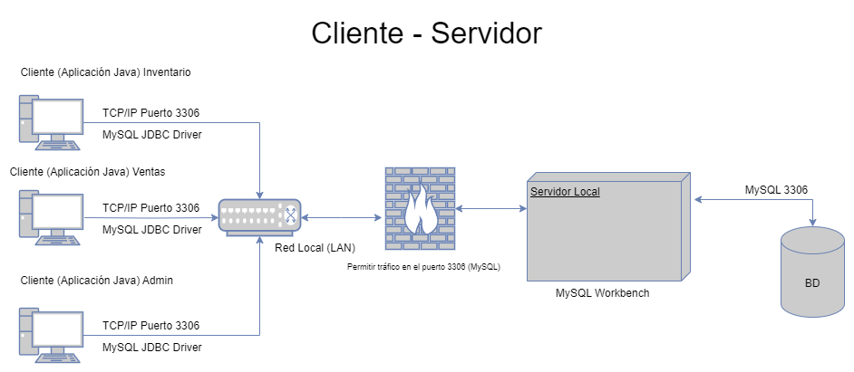
PROYECTO “SISTEMA FARMACIA SEBASTIAN”
Arquitectura del software
Notes:
nacho

Slide 9
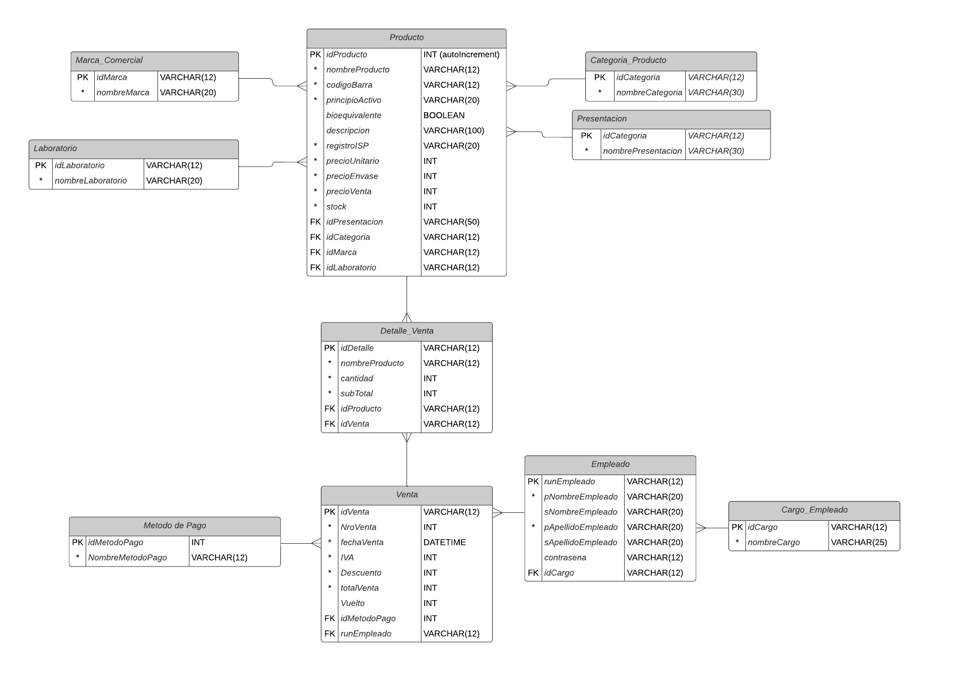
PROYECTO “SISTEMA FARMACIA SAN SEBASTIAN”
Modelo de datos

Slide 10


PROYECTO “SISTEMA FARMACIA SAN SEBASTIAN”
Tecnologías utilizadas
-Portabilidad y compatibilidad multiplataforma.
-Amplio soporte para desarrollo de interfaces gráficas con Swing y JavaFX.
-Fiabilidad y seguridad para manejar datos sensibles.
-Facilidad de uso e interfaz gráfica intuitiva.
-Rendimiento óptimo para bases de datos relacionales de tamaño medio.
-Rendimiento ligero y eficiencia en recursos.
Notes:
nacho

Slide 11
Resultados obtenidos

Slide 12
Obstáculos presentados durante el desarrollo

Slide 13
DEMOSTRACIÓN DEL RESULTADO DEL PROYECTO
Notes:
nacho

Slide 14
PREGUNTAS DE LA COMISIÓN

